Slide 1
Муниципальное автономное общеобразовательное учреждение
«Образовательный комплекс «Лицей №3» имени С.П. Угаровой»
Старооскольского городского округа
отделение дошкольного образования «Детский сад «Теремок»
«Умные игры»
(играем в кругу семьи)
Для ребенка с ОВЗ период раннего детства вдвойне тяжел.
Роль зрения, слуха, моторики очень велика. Связь с родителями является здесь первой реальной эмоциональной привязанностью и создает у ребенка осознание важности
и нужности помощи в его взаимодействии с внешним миром
и людьми. Для большинства очевидна привязанность ребенка
к родителям, предпочтение их другим окружающим людям. Именно поэтому предлагаем подборку «Умных игр» дома,
в привычном окружении малыша.

Slide 2
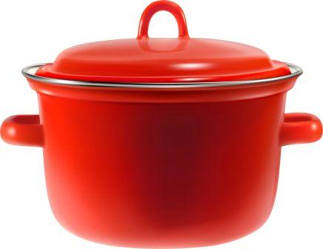
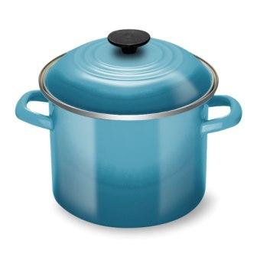
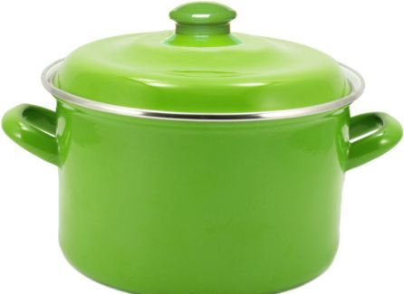
«Поварёнок»
Цель: развивать мелкую моторику,
соотносить предметы
по величине и цвету.
Игровые действия: выставляем на пол
все пустые кастрюли, которые только найдём на кухне, а рядом с ними кладём вперемежку крышки. Предлагаем подобрать к каждой посудине свою собственную шляпку, анализируя их размер и цвет.

Slide 3
«Листопад»
Цель: развивать умение соотносить предметы и изображения по контуру различными приёмами (наложение, приложение), выделять знакомые цвета.
Игровые действия: наберите листья с деревьев, легко угадываемые по контуру (дуб, клён, берёза), обрисуйте их границы на бумаге. Предложите малышу угадать, какой контур, какому листочку соответствует. Сначала наложите выбранный листочек на контур, чтобы убедиться в их совпадении.
В следующий раз –
приложите листочек рядом,
а затем -не прикладывая
при этом последние
к рисунку.

Slide 4
«Фруктовый коктейль»
Цель: развивать тактильное восприятие, сопоставляя с обонянием, называть фрукты.
Игровые действия: завяжите малышу глаза и предложите на ощупь угадать известные ему фрукты: грушу, яблоко, банан, апельсин и другие.

Slide 5
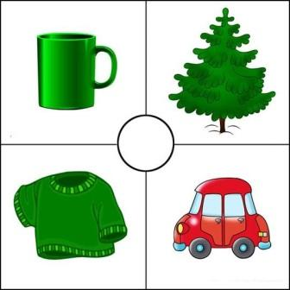
«Третий лишний»
Цель: закреплять умение называть основные цвета (красный, желтый, синий). Выделять «лишний» (по цвету) предмет из предложенных.
Игровые действия: можно взять карточки с нарисованными изображениями предметов, указанных цветов, это могут быть и предметы домашнего окружения, среди которых один будет лишним. Например, два предмета синего цвета, а один – красного. Затем можно увеличивать количество предметов, цветов.

